Slide 1
VISOKA TEHNIČKA ŠKOLA STRUKOVNIH STUDIJA ZVEČAN
STUDIJSKI PROGRAM:
MULTIMEDIJALNE TEHNOLOGIJE

Slide 2
POSTAVLJANJE KLJUČNIH KADROVA U MAYA OKRUŽENJU

Slide 3
POSTAVLJANJE KLJUČNIH KADROVA U MAYA OKRUŽENJU
Maya se često nalazi u ulozi alata za 3D modeliranje kojeg drugi alati iz iste branše pokušavaju pobediti.
Namenjen prvenstveno za filmsku produkciju, u dane kada 3D programski paket ostvaruje visoke cene, ovaj alat dolazi sa daleko kompetentnijom cenom.
Sa gledišta dodataka i samog kvaliteta dobijenog, ovaj program ipak drži primat među alatima za modeliranje i animaciju.
U rukama eksperta, mogućnosti ovog alata pri ostvarivanju prikaza i animiranju su nenadmašne.
Međutim, postati ekspert u ovom programu je prilično dugačak i mukotrpan proces.

Slide 4
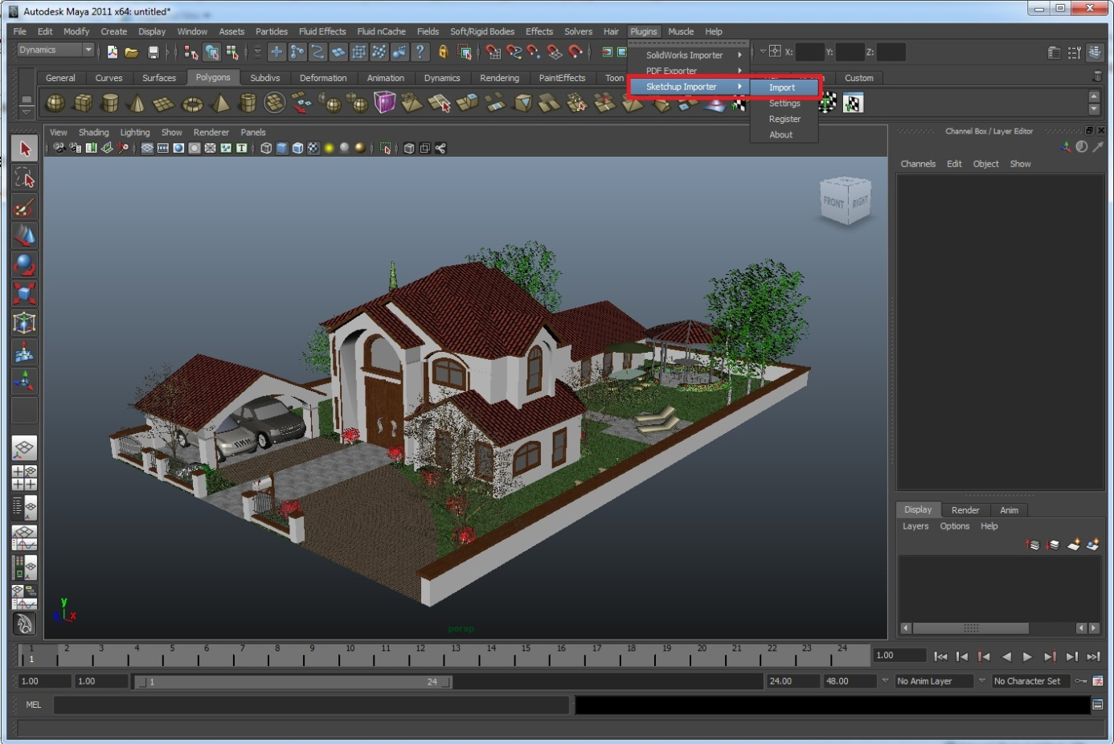
POSTAVLJANJE KLJUČNIH KADROVA U MAYA OKRUŽENJU
Maya interfejs

Slide 5
POSTAVLJANJE KLJUČNIH KADROVA U MAYA OKRUŽENJU
Ključni kadrovi su srž animacije u programu Maya.
Kada ih postavimo to znači da želimo da određeni atribut u određenom trenutku ima određenu vrednost.
Na primjer, lopta može da krene do -2 na koordinatnoj osi X u kadru 1 i da stane na vrednosti 2 atributa „preneti X“ (Translate X) na kadru 10.
Postoji mnogo načina za postavljanje ključnih kadrova te za njihovo uređivanje nakon postavljanja.

Slide 6
POSTAVLJANJE KLJUČNIH KADROVA U MAYA OKRUŽENJU
Nakon postavljanja ključnog kadra, kanali na koje on utiče su u okviru parametara istaknuti određenom bojom, a u liniji vremenskog sleda pojavljuju se oznake- tanke crvene linije, koje pokazuju gde se nalazi svaki ključni kadar.
Ključni kadrovi se pojavljuju i u prozorima za grafičko uređivanje (eng. Graph Editor) i dopoing lista (Dope Sheet).
Ključni kadrovi su srž animacije u programu Maya.
Kada ih postavimo to znači da želimo da određeni atribut u određenom trenutku ima određenu vrednost.
Na primjer, lopta može da krene do -2 na koordinatnoj osi X u kadru 1 i da stane na vrednosti 2 atributa „preneti X“ (Translate X) na kadru 10.

Slide 7
POSTAVLJANJE KLJUČNIH KADROVA U MAYA OKRUŽENJU
Postoji mnogo načina za postavljanje ključnih kadrova te za njihovo uređivanje nakon postavljanja.
Nakon postavljanja ključnog kadra, kanali na koje on utiče su u okviru parametara istaknuti određenom bojom, a u liniji vremenskog sleda pojavljuju se oznake- tanke crvene linije, koje pokazuju gde se nalazi svaki ključni kadar.
Ključni kadrovi se pojavljuju i u prozorima za grafičko uređivanje (eng. Graph Editor) i dopoing lista (Dope Sheet).

Slide 8
POSTAVLJANJE KLJUČNIH KADROVA U MAYA OKRUŽENJU
Maya prozori Graph Editor i Dope Sheet sadrže naprednije opcije za postavljanje ključnih kadrova, neke se izmene mogu vršiti direktno ili u liniji vremenskog sleda.
Kada uređujemo vremenski tok animacije, biranje, pomicanje, i povećavanje ključnih kadrova su često lakši i brži u liniji vremenskog sleda nego u prozoru Graph Editor.

Slide 9
POSTAVLJANJE KLJUČNIH KADROVA U MAYA OKRUŽENJU
Ključni kadar možemo postaviti samo onda kada je taj objekt kojeg želimo animirati označen.
Osim toga, oznake ključeva na liniji vremenskog sleda mogu se videti samo kada je prikazan objekt na koji je ključni kadar postavljen.
Može se odabrati više objekata i mogu se videti njihove oznake ključeva sve odjednom.

Slide 10
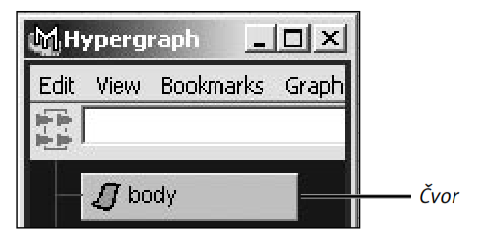
MAYA OKRUŽENJE
Maya je program koji se zasniva na čvorovima.
Čvor (engl. node) ili vezivna tačka je vizualna reprezentacija nekog elementa, kao što su površina, tekstura ili animacijska kriva.
Svaki element u ovom programu predstavljen je pomoću jednog povezanog čvora, odnosno pomoću više njih (slika ispod).

Slide 11
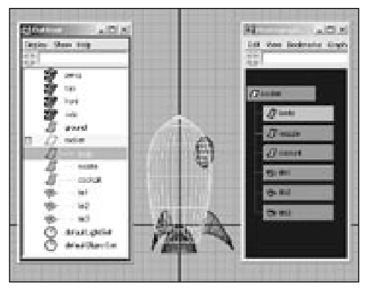
MAYA OKRUŽENJE
Sami čvorovi sadrže mnogobrojne atribute koji u stvari, predstavljaju informacije koje definišu čvor, kao što su recimo položaj ili veličina nekog objekta.
Čvorovima se pristu- pa u prozorima Outliner i Hypergraph (slikan ispod).

Slide 12
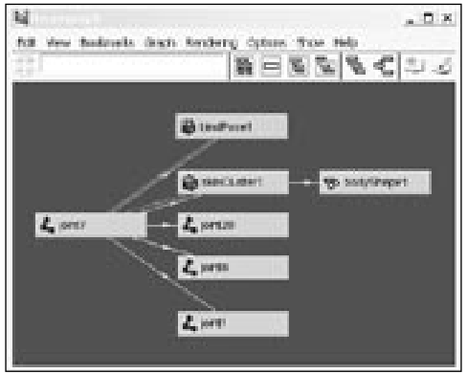
MAYA OKRUŽENJE
Osnovna prednost ovakve čvoraste arhitekture sastoji se u preciznoj kontroli koju korisnik ostvaruje nad povezivanjem ili razdvajanjem samih čvorova, a na taj
način se određuju ponašanje i izgled objekta. Program Maya vam omogućava da iz prozo- ra Hypergraph pogledate sva vezivna mesta neke scene (slika ispod).
Strelice i linije ozna- čavaju veze. (O prozoru Hypergraph govori- mo detaljnije u nastavku ovog poglavlja.)
MAYA OKRUŽENJE

Slide 13
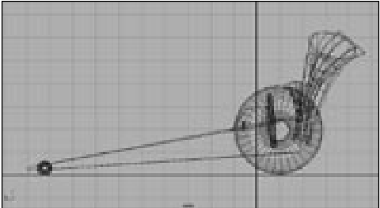
MAYA KOORDINATNI SISTEM
Tradicionalne aplikacije za animiranje i rad sa grafičkim objektima, kao što je, recimo, Adobe Photoshop, koriste dve ose, obično osu x i osu y (slika ispod).
Koordinatni sistem koji se zasniva na osama x i y nudi visinu i širinu, ali njemu nedostaje dubina, zbog čega objektima ne obezbeđuje trodimenzionalan izgled.

Slide 14
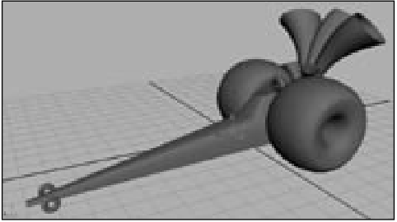
MAYA KOORDINATNI SISTEM
U programu Maya postoji i treća osa, z, koja objektima obezbeđuje potrebnu dubi- nu (slika ispod).
Upravo postojanje ove treće ose omogućava vam da izrađujete modele i animacije koje su proporcionalne.
Unutar koordinatnog sistema XYZ postoje dva koordinatna sistema, svetski (globalni) i lokalni.

Slide 15
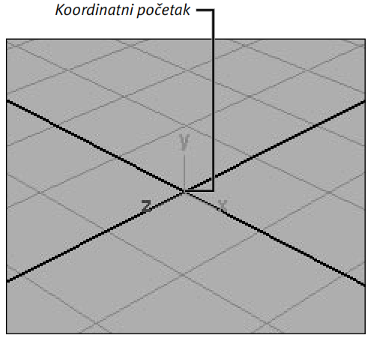
MAYA KOORDINATNI SISTEM
Svetski koordinatni sistem započinje u središtu scene i položaju 0, 0, 0, koji se zove koordinatni početak (slika ispod).
Lokalne koordinate se prostiru oko površine objekta.
Sami objekti poseduju i nešto što označa- vamo kao UV koordinatni prostor.
Površina poseduje pravac U i pravac V.

Slide 16
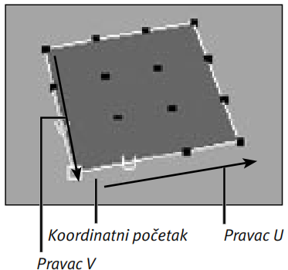
MAYA KOORDINATNI SISTEM
Na jednosta- vnom primeru ravni, pravac U se prostire sleva udesno, a pravac V odozgo nadole (slika ispod).
Nešto slično geografskoj širini i dužini na karti sveta.

Slide 17
MAYA KOORDINATNI SISTEM
Baš kao što na karti sveta možete da odredite položaj neke tačke na osnovu njene geografske širine i dužine, to isto možete učiniti kada je u pitanju neka površina korišćenjem njenih koordinata U i V.
Ovo je naročito važno prilikom postavljanja tekstura na površinu objekata.

Slide 18
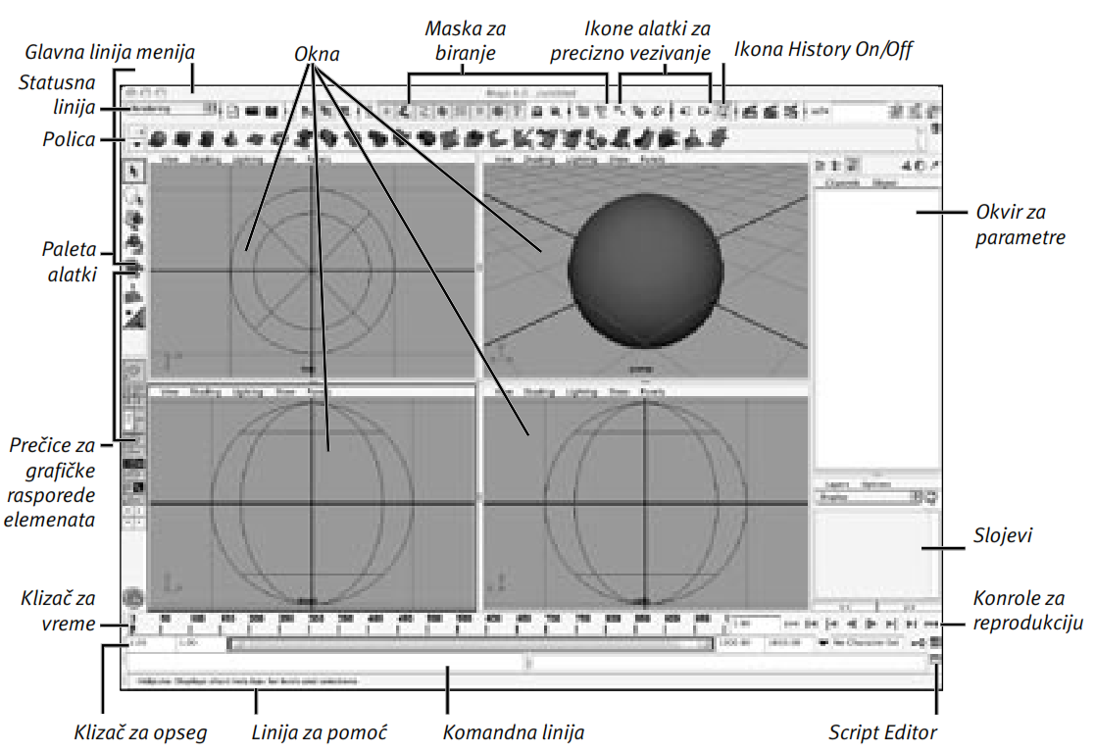
MAYA PROGRAMSKI INTERFEJS
Interfejs u programu Maya u prvi mah može delovati zastrašujuće, ali imajte na umu da je on veoma dobro organizovan i da nakon početnog upoznavanja umnogome olakšava kretanje i rad u programu (slika ispod).

Slide 19
MAYA PROGRAMSKI INTERFEJS
U gornjem delu programskog interfejsa nalazi se linija menija na kojoj su zastupljene sve važnije komande.
Pošto sam program sadrži mnogo više menija nego što realno može da stane u programski prozor, ne postoji način da sve ove menije istovremeno prikažete na liniji menija.
Upravo iz tog razloga meniji su grupisani u svojevrsne celine koje su orga- nizovane prema zadacima, a njima se može pristupati posredstvom menija na levoj stra- ni statusne linije.

Slide 20
MAYA PROGRAMSKI INTERFEJS
Na statusnoj liniji, koja se nalazi neposredno ispod glavne linije menija, zastupljene su najvažnije funkcije za biranje (selektovanje).
Ispod statusne linije nalazi se polica u kojoj su zastupljeni alati koji se najčešće koriste. Sa leve strane interfejsa nalazi se paleta ala- tki na kojoj su smeštene alatke za rad.
Ove alatke mogu da se koriste za selektovanje, rotiranje, premeštanje i skaliranje objekata ili delova objekata, koji se označavaju kao komponente.

Slide 21
MAYA PROGRAMSKI INTERFEJS
Uobičajeni izgled programa Maya podra- zumeva četiri prikaza: Front, Side, Top i Perspective. Površine na kojima se nalaze ovi prikazi nazivaju se oknima.
U podrazume- vanom grafičkom rasporedu nalaze se četiri okna.
Na dnu interfejsa nalaze se klizači za opseg i za vreme, koji vam omogućavaju da kontrolišete vremenski položaj u animaciji.
Na desnoj strani interfejsa nalazi se okvir za parametre (Channel Box), koji sadrži prečice za atribute objekta. Ispod okvira za para- metre smešteni su editori Display i Render Layer

Slide 22
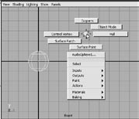
MAYA PROGRAMSKI INTERFEJS
Pored glavne linije menija, postoje i meniji kojima se može pristupiti iz pojedinačnih okana i posredstvom kontekstnog menija (engl. marking menu) (slika ispod).
Kontekstni meniji predstavljaju vrlo praktičan način za brzo pristupanje alatkama ili komandama.

Slide 23
MAYA PROGRAMSKI INTERFEJS
Pored glavne linije menija, postoje i meniji kojima se može pristupiti iz pojedinačnih okana i posredstvom kontekstnog menija (engl. marking menu) (slika ispod).
Kontekstni meniji predstavljaju vrlo praktičan način za brzo pristupanje alatkama ili komandama.
Oni se otvaraju onda kada desnim tasterom miša pritisnete neki objekat ili kada mišem pritisnete u neki od pet regiona u prozoru Hotbox (o ovim regionima detaljnije se govori u nastavku ovog poglavlja).
Program Maya sadrži zaista veliki broj menija, tako da će vam biti potrebno dosta vremena da ih sve upoznate i savladate njihovo korišćenje.

Slide 24
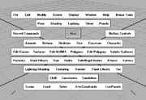
MAYA PROGRAMSKI INTERFEJS
Prozor Hotbox je jedna od najboljih fun- kcija u programu Maya (slika ispod).
U ovoj funkciji nalaze se svi programski meniji, a alatka se otvara iznad pokazivača miša kada zadržite pritisnut taster space (a nestaje kada otpustite ovaj taster).

Slide 25
MAYA PROGRAMSKI INTERFEJS
Prozor Hotbox je jedna od najboljih fun- kcija u programu Maya (slika ispod).
U ovoj funkciji nalaze se svi programski meniji, a alatka se otvara iznad pokazivača miša kada zadržite pritisnut taster space (a nestaje kada otpustite ovaj taster).

Slide 26
MAYA PROGRAMSKI INTERFEJS
Korišćenjem prozora Hotbox skratićete mnoge postupke u radu, a možete da joj pristupite iz bilo koje pozicije miša, pri čemu nema potrebe da komande birate sa linije menija.
Da biste izmenili položaj objekta, rotirali ga ili skalirali (što se jednim imenom označava kao transformacija), dovoljno je da vrednosti upišete u okvir za parametre (slika na sledećem slajdu) ili da upotrebite manipulatore, koji vam omo- gućavaju da vrednost nekog objekta izmeni- te pritiskanjem i povlačenjem interaktivnog markera (slika na sledećem slajdu).

Slide 27
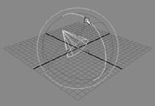
MAYA PROGRAMSKI INTERFEJS
Da biste interaktivno izmenili vrednosti, prvo u okviru za parametre izaberite ime atributa, pomerite pokazivač miša preko okna sa prikazom, a zatim korišćenjem srednjeg tastera miša izmenite brojčane vrednosti datog atributa.
Oko ove kupe nalazi se manipulator Rotate. Pritiskanjem i povlačenjem kruga možete da zarotirate kupu

Slide 28
MAYA KORIŠĆENJE POLICE
Polica je zapravo mesto na kome se čuvaju alatke i komande koje se često koriste.
Da biste organizovali svoje omiljene i najčešće korišćene alatke, možete da koristite više ovakvih polica.
U programu Maya postoji veliki broj već formiranih polica (slika na sledećoj strani).
Prilikom raspoređivanja alatki na police naj- bolje je to činiti prema njihovoj kategoriji.
Na primer, jednu policu treba predvideti za najčešće korišćene alatke za modeliranje, a a drugu za omiljene alatke za vizualizovanje.

Slide 29
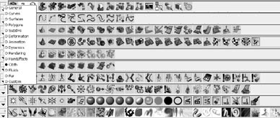
MAYA KORIŠĆENJE POLICE
police

Slide 30
MAYA KORIŠĆENJE POLICE
Prilikom raspoređivanja alatki na police naj- bolje je to činiti prema njihovoj kategoriji.
Na primer, jednu policu treba predvideti za najčešće korišćene alatke za modeliranje, a a drugu za omiljene alatke za vizualizovanje.
Treću policu treba ustanoviti za desetak naj- češće korišćenih alatki i komandi bilo koje kategorije.
Datoj polici možete dodavati elemente ili ih brisati sa nje, a možete ih birati i sa unapred definisanih polica.

Slide 31
MAYA KORIŠĆENJE POLICE
Iako veoma korisna, ova alatka zauzima veliki deo ekrana. Ukoliko vam je potreban veći prostor na ekranu, police možete privremeno da sakrijete, a zatim ih prema potrebi ponovo prikažete.
Da biste sakrili police, izaberite Display> UI Elements> Shelf (slika ispod).

Slide 32
MAYA KORIŠĆENJE POLICE
Police se mogu sakriti i pritiskom na udubljenja sa leve strane.
Elementi koje dodajete na police zadržavaju trenutno podešene parametre, što znači da na police možete dodati iste alatke sa razli- čito podešenim parametrima.
Na primer, na policu možete da dodate dve ikone Create> Primitive> Sphere, pri čemu ćete u jednom slučaju opcije podesiti na 360 stepeni, a drugi put na neku manju vrednost (recimo, 240 stepeni).
To znači da ćete pritiskom na odgovarajuću ikonu napraviti željenu sferu bez nepotrebnog podešavanja opcija.

Slide 33
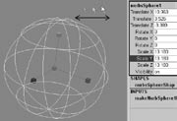
MAYA OKVIR ZA PARAMETRE
U okviru za parametre navode se animativni atributi (engl. keyable attribute) izabranog objekta, a okvir je smešten na desnoj strani programskog interfejsa (slika ispod).

Slide 34
MAYA OKVIR ZA PARAMETRE
Animativni atributi su svojstva objekta koja se mogu animirati.
Vrednost nekog atributa možete vrlo brzo da izmenite u okviru za parametre, a da pri tom ne morate da otva- rate nijedan prozor (a time štedite i drago- cen prostor na ekranu).
Vrednosti možete da unosite direktno u polje atributa ili možete da pritisnete naziv samog atributa i da pomoću srednjeg tastera miša interaktivno izmenite ovu vrednost (povlačenjem u bilo kom prikazu).

Slide 35
MAYA OKVIR ZA PARAMETRE
Kada izaberete neki objekat u okviru za parametre se pojavljuje deset podrazume- vanih atributa (slika ispod): Translate X, Translate Y, Translate Z, Rotate X, Rotate Y, Rotate Z, Scale X, Scale Y, Scale Z (zaje- dnički se označavaju kao transformacije) i Visibility.

Slide 36
MAYA OKVIR ZA PARAMETRE
Vrednosti ovih atributa mogu se upisivati pojedinačno, grupno ili sve odje- dnom.
Korišćenjem kontrola u okviru za parametre na listu možete da dodate i druge atribute.
Ispod transformacija nalaze se čvorovi Shapes i Inputs (slika ispod).

Slide 37
MAYA OKVIR ZA PARAMETRE
Ako je neki objekat sačinjen od više oblika, u odeljku Shapes biće navedeni čvorovi svih ovih oblika.
U odeljku Inputs obično se nalaze atributi koji bitno utiču na izradu izabranog objekta.
Kada izaberete više objekata, u okviru za parametre je prikazan samo onaj objekat koji je izabran poslednji.
Međutim, pro- menom vrednosti atributa izmenićete sve objekte koji su izabrani.

Slide 38
MAYA OKVIR ZA PARAMETRE
Da biste izabrali više vrednosti u okviru za parametre, prevucite ih mišem (slika ispod).

Slide 39
MAYA OKVIR ZA PARAMETRE
Kada izaberete više atributa istu izmenu možete da izvršite isto- vremeno umesto da to činite pojedinačno za svaki atribut.
Prednost ovakvog načina rada ćete otkriti vrlo brzo.
Pošto napravite scene koje sadrže veliki broj objekata, izvora svetlosti i osenčivača, uvidećete da je brzo podešavanje atributa od suštinskog značaja.

Slide 40
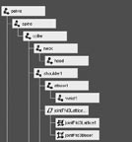
MAYA HYPERGRAPH
U prozoru Hypergraph prikazan je način na koji su svi čvorovi u nekoj sceni organizovani i povezani.
Ove veze su od velikog značaja za kvalitet konačne animacije i vizualizacije.
Podešenost likova i njihovi pokreti zasnivaju se na pravilnoj povezanosti čvorova, a sve to ima za cilj da se omogući prirodno kretanje delova tela u sklopu celine.
Ovakva organizacija i povezanost pojedinačnih čvorova označava se kao hijerarhija (slika desno).

Slide 41
MAYA OUTLINER
Prozor Outliner je donekle sličan prozoru Hypergraph, međutim on nudi hijerarhijsku strukturu u vidu malog vertikalnog prozora (slika desno).
To znatno olakšava prona- laženje i biranje objekata.
Na menijima u prozoru Outliner zastupljene su komande za filtriranje određenih tipova objekata, čime se može smanjiti broj čvorova koji su prikazani istovremeno.
Prozor Outliner može da se koristi za promenu položaja nekog objekta u hijerarhijskoj strukturi, ali i za brzo biranje objekata koji se nalaze dublje u ovoj strukturi.

